Slide 1
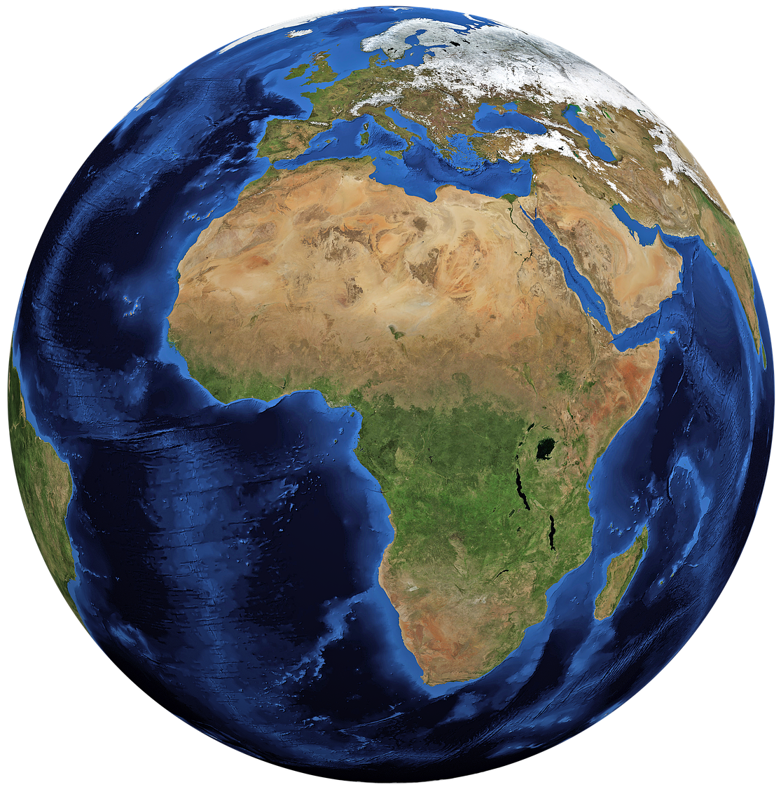
Die Erde – der blaue Planet
Rund 70 % der Erdoberfläche sind mit Wasser bedeckt,
davon sind
97 % Salzwasser
3 % Süsswasser (Trinkwasser: weniger als 1 %)
Notes:
Die Erde – der blaue Planet
Rund 70 % der Erdoberfläche sind mit Wasser bedeckt, davon sind
97 % Salzwasser
3 % Süsswasser
> 2 % in gefrorener Form als Gletscher oder an den Polen
< 1 % steht uns zur Nutzung als Trinkwasser zur Verfügung

Slide 2
Weltbevölkerung
Über 7‘000‘000‘000 Menschen (7 Milliarden)
Jährlicher Zuwachs: 78‘000‘000 Menschen

Slide 3
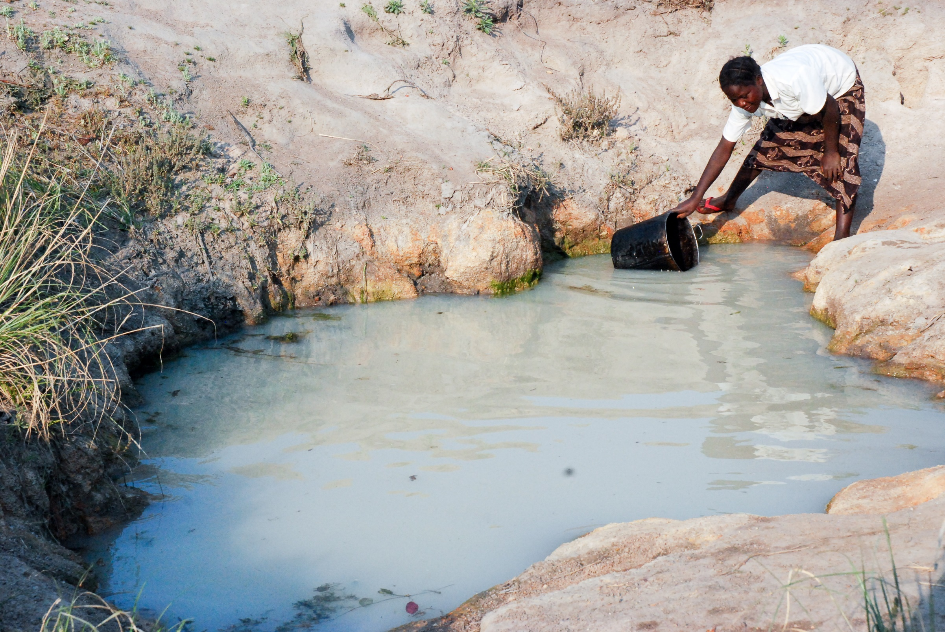
Mangel an Trinkwasser
663‘000‘000 Menschen haben keinen Zugang zu sauberem Wasser

Slide 4
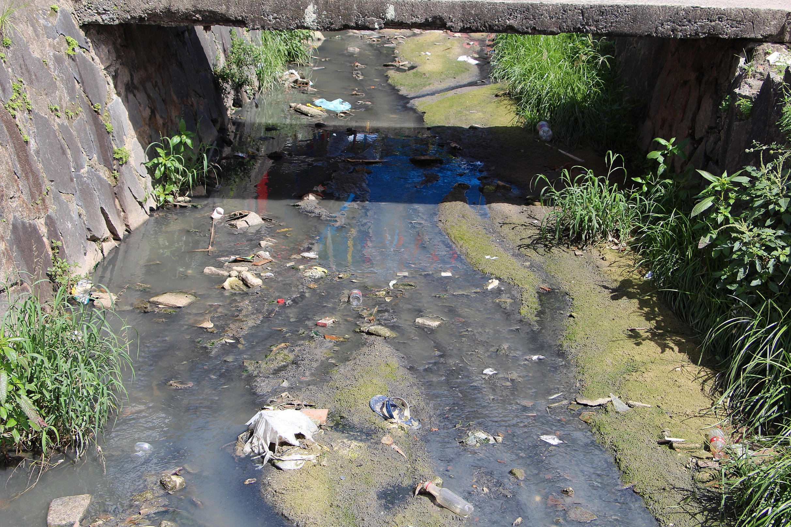
Mangel an sanitären Anlagen
2‘400‘000‘000 Menschen mangelt es an sicheren sanitären Anlagen
1‘000‘000‘000 Menschen müssen ihre Notdurft im Freien verrichten

Slide 5
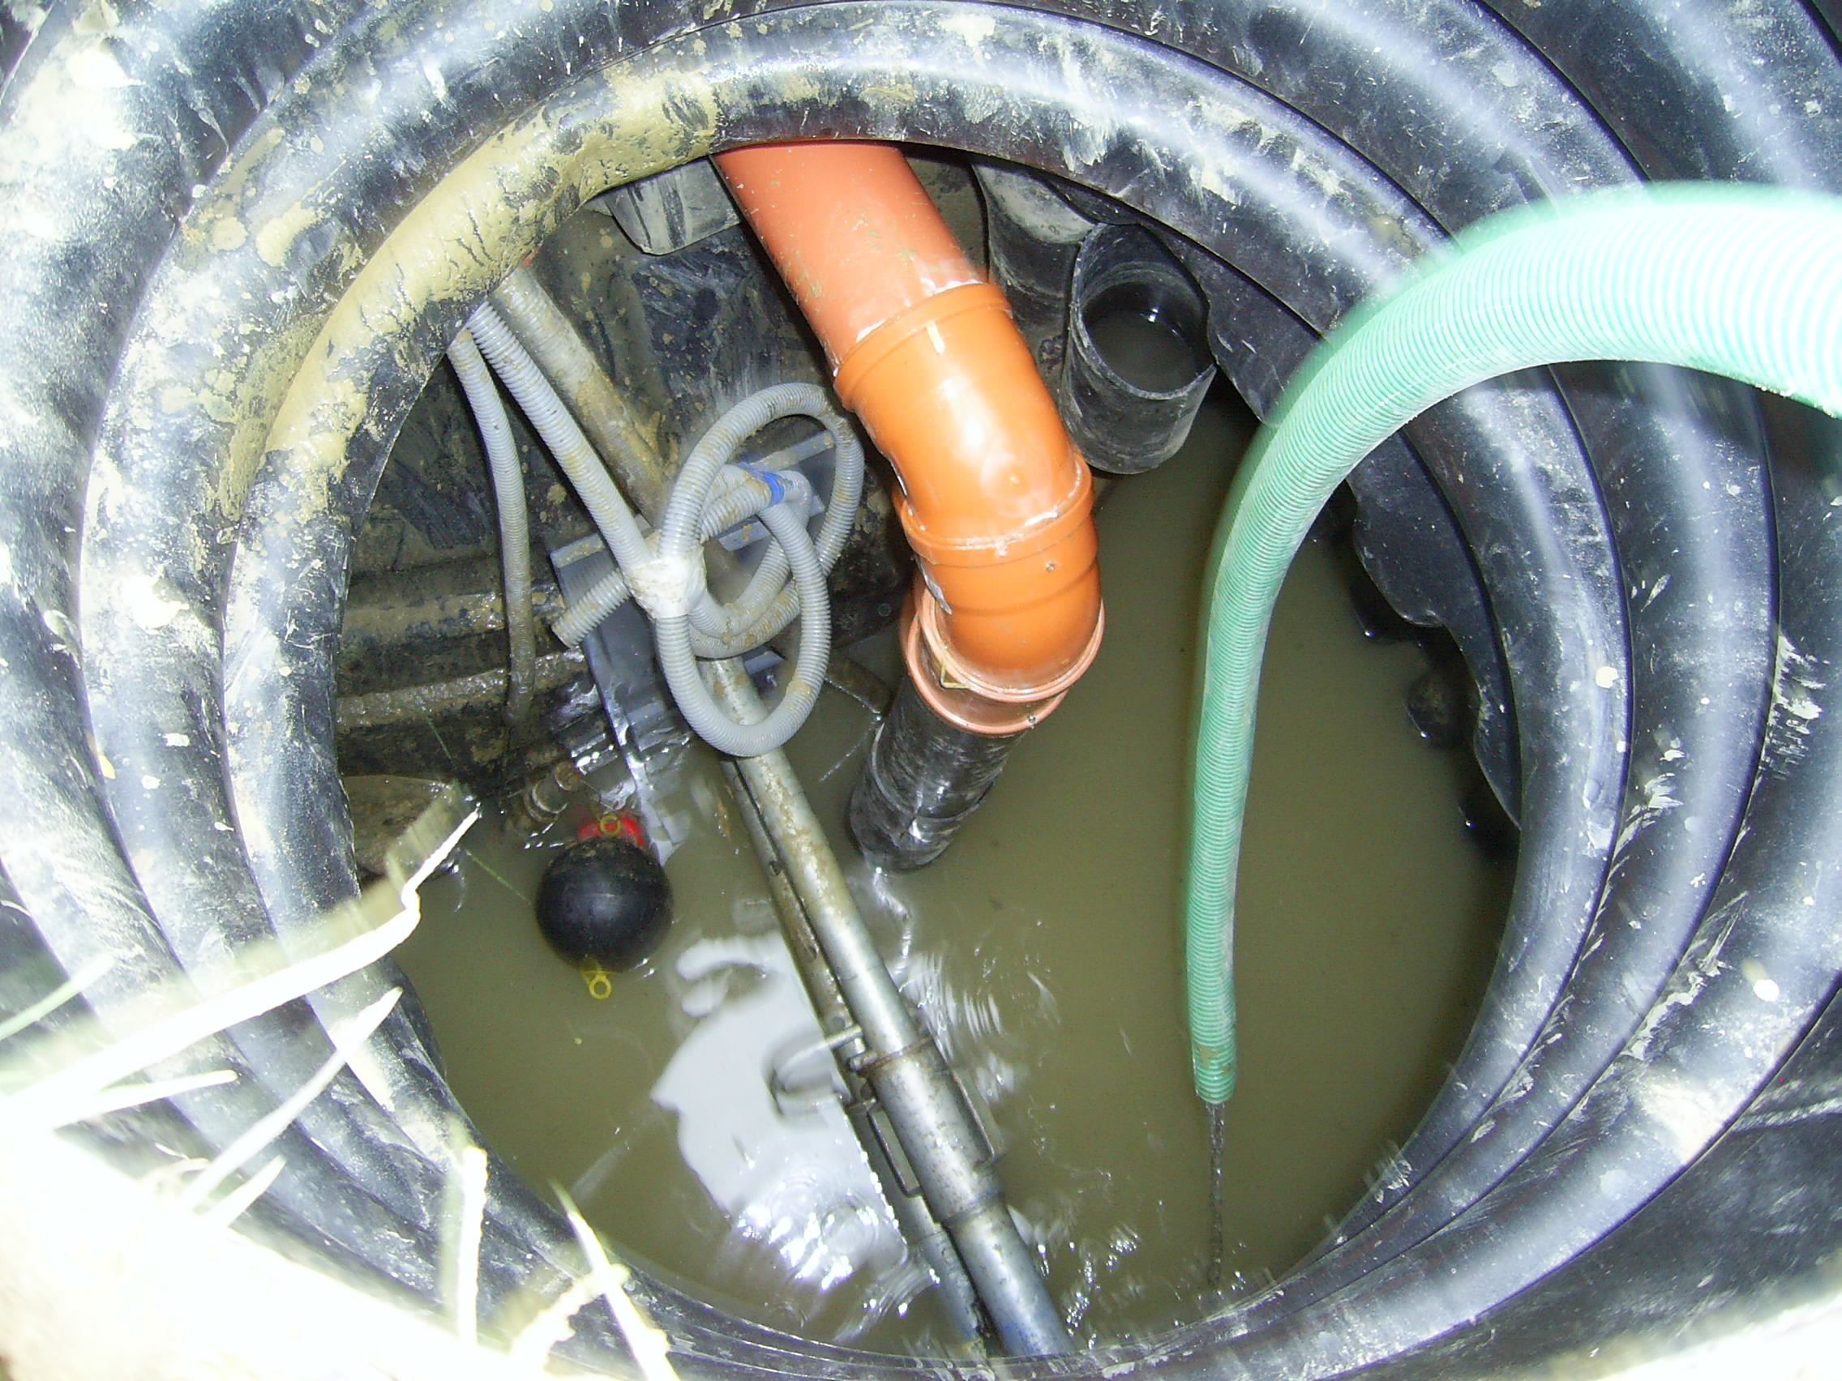
Wasserverschmutzung
In die Gewässer der Entwicklungsländer gelangen
über 90 % des Abwassers und
70 % des Industrieabfalls.

Slide 6
Krankheiten
Fast 1‘000 Kinder sterben täglich an Durchfallerkrankungen,
bevor sie fünf Jahre alt werden.

Slide 7
Mangel an Bildung
Statt die Schule zu besuchen, müssen viele Kinder
täglich Stunden mit Wasser tragen aufwenden.

Slide 8
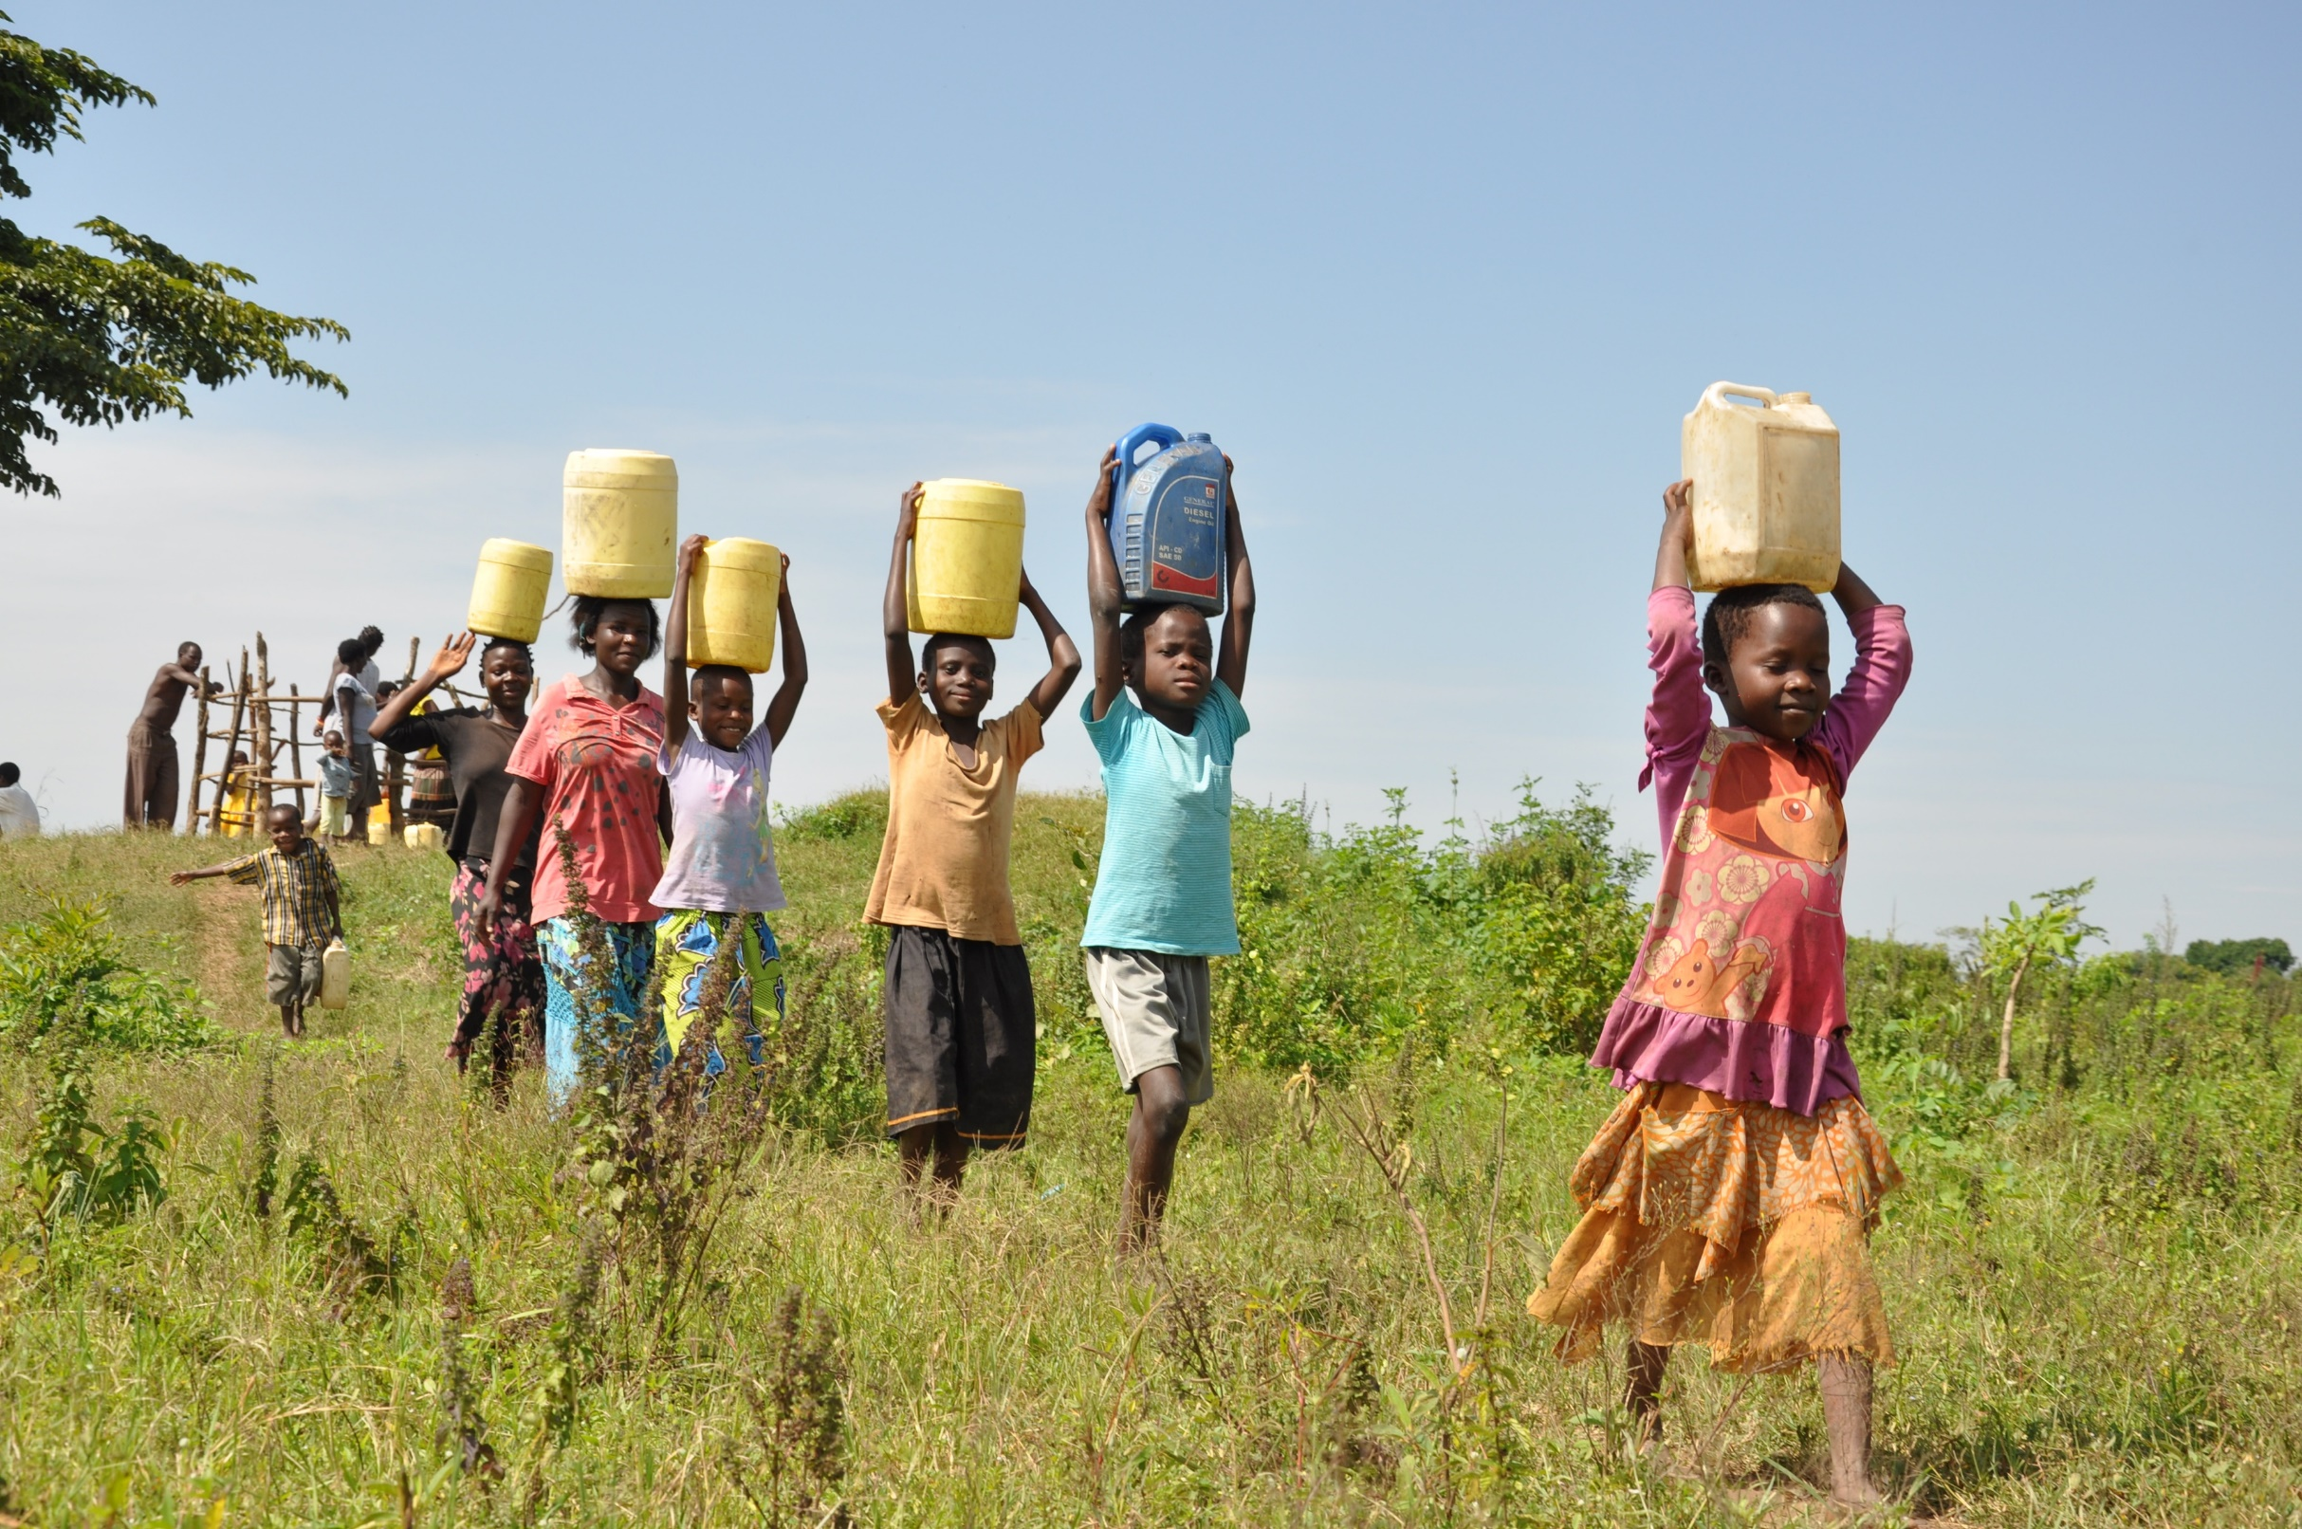

Slide 9
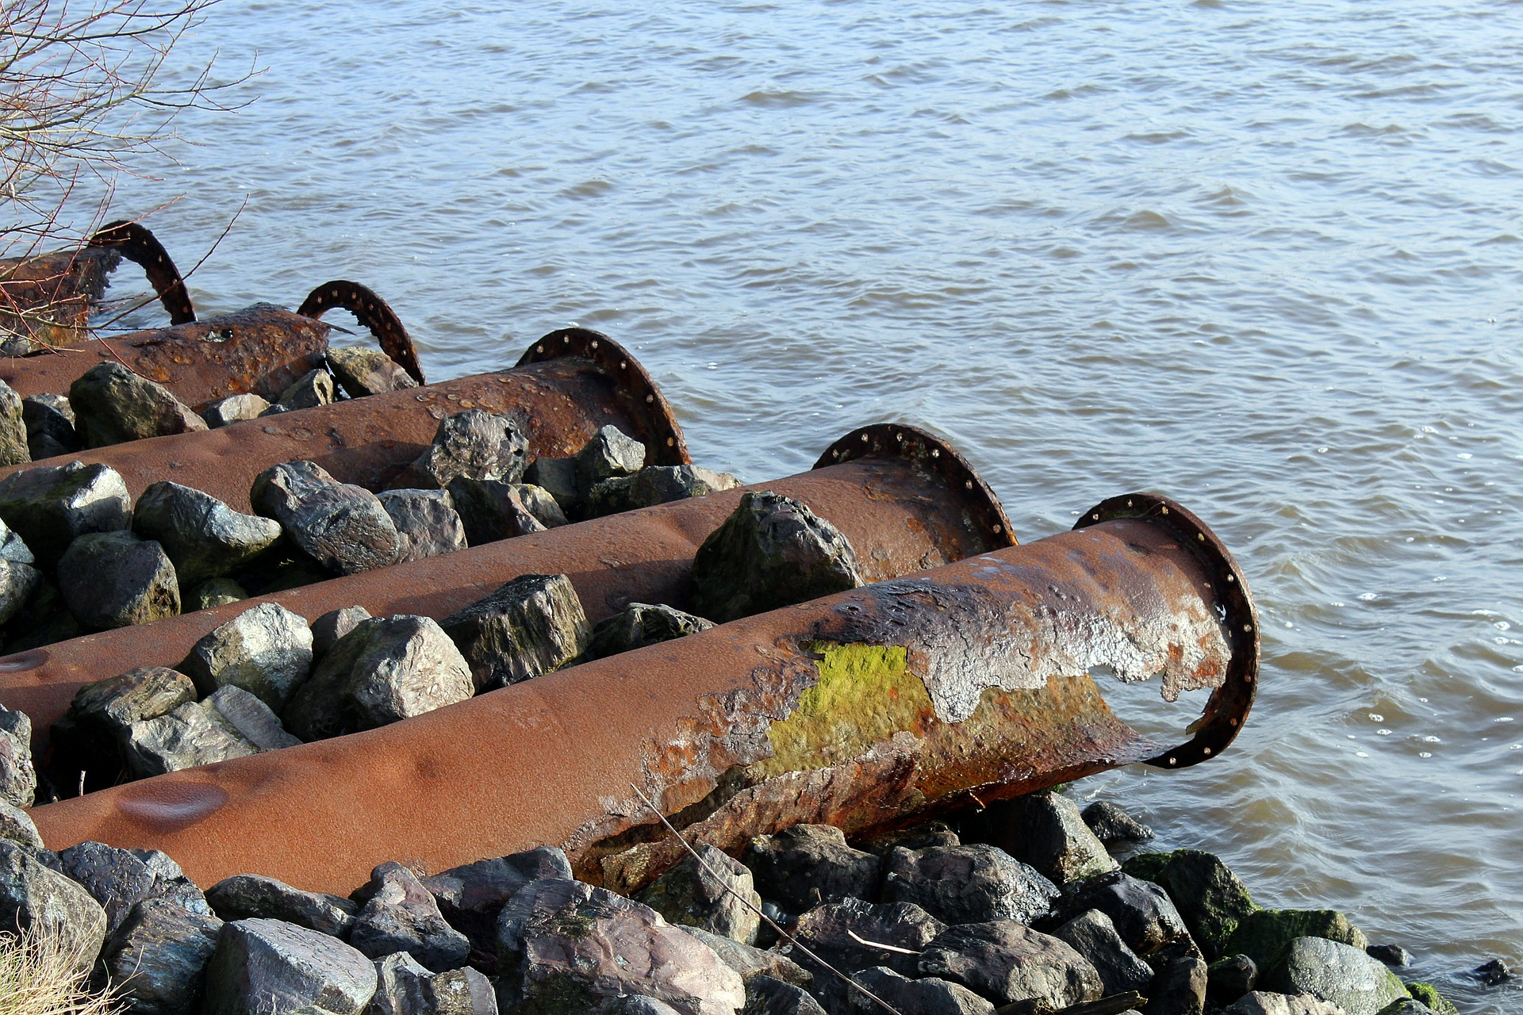
Wasser – das Lebenselixier
oder
der Krankheitsbringer?

